Slide 1
Обзор нормативной базы по защите персональных данных
Основы защиты ПДн и классификация ИСПДн
Варламов Олег Олегович
Доктор технических наук
Ovar@narod.ru

Slide 2
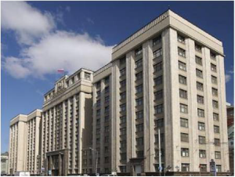
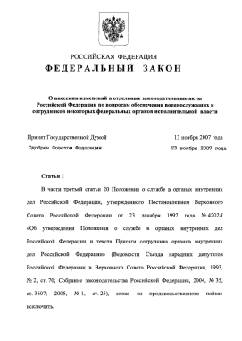

Нормативная база по защите персональных данных
№152-ФЗ «О персональных данных» от 27 июля 2006 г.
Общие положения;
Принципы и условия обработки ПДн;
Права субъекта персональных данных;
Обязанности оператора (ИСПДн);
Контроль и надзор за обработкой ПДн, ответственность за нарушение требований закона.
Лица, виновные в нарушении требований Федерального закона «О персональных данных», несут гражданскую, уголовную, административную, дисциплинарную и иную предусмотренную законодательством РФ ответственность.
ИСПДн должны быть приведены в соответствие с требованиями этого Федерального закона не позднее 1 января 2010 года (возможен перенос срока на 1 января 2011 года, но надо готовиться к проверкам).

Slide 3
Примеры возможной ответственности за нарушения в области обработки персональных данных
Статья | Содержание статьи | Возможные санкции
УК 137 | Незаконное собирание или распространение сведений о частной жизни лица, составляющих его личную или семейную тайну, без его согласия | Штраф 300.000 руб., арест до 6 месяцев
УК 138 | Нарушение тайны переписки, телефонных переговоров, почтовых, телеграфных или иных сообщений | Штраф 300.000 руб., арест до 4 месяцев, лишение права занимать определенные должности
УК 155 | Разглашение тайны усыновления (удочерения) | Штраф 80.000 руб., арест до 4 месяцев
УК 171 | Осуществление предпринимательской деятельности без специального разрешения (лицензии)… или с нарушением лицензионных требований и условий… | Штраф 300.000 руб., арест до 6 месяцев + лишение права занимать должность на срок до 5 лет
УК 183 | Незаконное получение и разглашение сведений, составляющих коммерческую, налоговую или банковскую тайну | 200.000 руб. + дисквалификация должностного лица до 3 лет, лишение свободы до 10 лет
УК 201 | Злоупотребление полномочиями (при умышленном разглашении ПДн) | Штраф до 1.000.000 руб., лишение свободы до 10 лет
УК 272 | Неправомерный доступ к компьютерной информации | Штраф 300.000 руб., исправительные работы на срок до 2 лет, лишение свободы до 5 лет
КоАП РФ ст. 13.12 | Нарушение правил защиты информации, а также использование несертифицированных средств защиты информации, если они подлежат обязательной сертификации, а также грубое нарушение условий, предусмотренных лицензией на осуществление деятельности в области защиты информации | Штраф 20.000 руб. + конфискация несертифицированных средств защиты информации + приостановление деятельности на срок до 90 суток

Slide 4
Предпосылки и цель появления Федерального Закона № 152-ФЗ «О персональных данных»
Целью настоящего Федерального Закона № 152-ФЗ
«О персональных данных» (ФЗ) является обеспечение защиты прав и свобод человека и гражданина при обработке его персональных данных, в том числе защиты прав на неприкосновенность частной жизни, личную и семейную тайну.

Slide 5
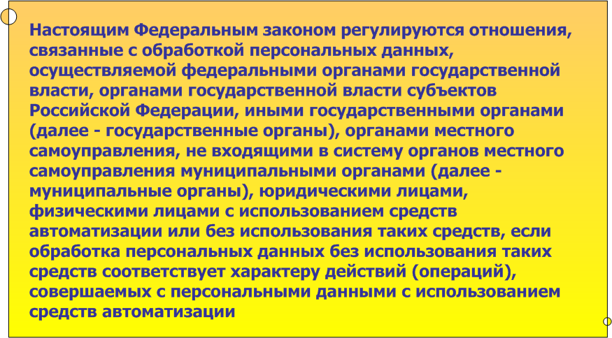
Сфера действия Федерального Закона № 152-ФЗ «О персональных данных»

Slide 6
Основные понятия, определяемые настоящим ФЗ

Slide 7
Основополагающие принципы ФЗ
соответствие способа обработки и объема данных законным целям, определенным оператором
Основные принципы обработки данных
обоснованность срока обработки персональных данных
наличие специального органа, осуществляющего регулирование и контроль в этой сфере – Россвязьнадзора
Ключевая норма закона – ПИСЬМЕННОЕ СОГЛАСИЕ ЧЕЛОВЕКА НА ОБРАБОТКУ ЕГО ПЕРСОНАЛЬНЫХ ДАННЫХ (Ст.8)

Slide 8
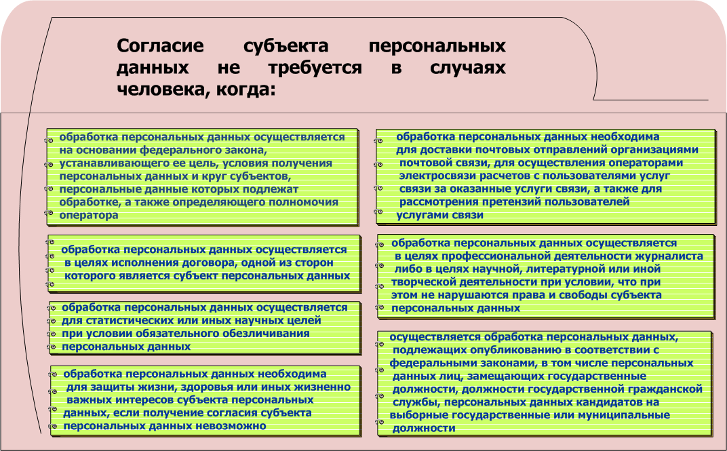
Исключения в отношении обязательного письменного согласия человека на обработку персональных данных

Slide 9
Примеры ущерба от нарушения требований
по защите ПДн
Возможно нанесение морального и физического ущерба и финансовые потери. Например:
Политики могут лишится совей репутации: Билл Клинтон и т.п.
Работодатель/ государственные образовательные учреждения, получив сведения о вашем здоровье или знакомствах, могут отказать вам в приеме: беременных женщин, женщин с маленькими детьми, инвалидов не берут на работу, здоровому ребенку ВИЧ положительных родителей отказали в приеме в детский сад.
Широкое распространение получил шантаж с угрозой распространения личных сведений.
В случае разглашения информации о возрасте, семейном положении, имуществе можете стать жертвой мошенников: потеря квартиры одинокими пожилыми людьми; звонки по телефону о том, что Ваши близкие попали в затруднительное положение и срочно требуются деньги.
Вашу квартиру могут ограбить по "наводке" и т.п.
9
Notes:
9

Slide 10
Меры по обеспечению безопасности ПДн
Оператор при обработке персональных данных обязан принимать необходимые организационные и технические меры, в том числе использовать шифровальные (криптографические) средства, для защиты персональных данных от неправомерного или случайного доступа к ним, уничтожения, изменения, блокирования, копирования, распространения персональных данных, а также от иных неправомерных действий.
Правительство РФ устанавливает требования к обеспечению безопасности персональных данных при их обработке в ИСПДн.
Контроль и надзор за выполнением требований осуществляются:
федеральным органом исполнительной власти, уполномоченным в области обеспечения безопасности (ФСБ России), и
федеральным органом исполнительной власти, уполномоченным в области противодействия техническим разведкам и технической защиты информации (ФСТЭК России),
в пределах их полномочий и без права ознакомления с персональными данными, обрабатываемыми в ИСПДн.
10
10
Notes:
10

Slide 11

Уполномоченный орган по защите прав субъектов персональных данных
Уполномоченным органом по защите прав субъектов ПДн, на который возлагается обеспечение контроля и надзора…, является федеральный орган исполнительной власти (ФОИВ), осуществляющий функции по контролю и надзору в сфере информационных технологий и связи.
Уполномоченный орган по защите прав субъектов ПДн обязан:
организовывать … защиту прав субъектов персональных данных;
рассматривать жалобы и обращения граждан или юр.лиц по вопросам, связанным с обработкой персональных данных, а также принимать в пределах своих полномочий решения по результатам рассмотрения…;
вести реестр операторов;
осуществлять меры, направленные на совершенствование защиты прав субъектов персональных данных;
принимать в установленном порядке по представлению ФОИВ, уполномоченного в области обеспечения безопасности, или ФОИВ, уполномоченного в области противодействия техническим разведкам и технической защиты информации, меры по приостановлению или прекращению обработки персональных данных…
11
11
Notes:
11

Slide 12
Регуляторы в области персональных данных
Уполномоченный орган по защите прав субъектов персональных данных, на который возложено обеспечение контроля и надзора за соответствием обработки персональных данных требованиям закона – это федеральный орган исполнительной власти, осуществляющий функции по контролю и надзору в сфере информационных технологий и связи (Роскомнадзор).
Контроль и надзор за выполнением требований к обеспечению безопасности персональных данных осуществляются в пределах своих полномочий (и без права ознакомления с персональными данными, обрабатываемыми в информационных системах персональных данных) федеральным органом исполнительной власти, уполномоченным в области обеспечения безопасности (ФСБ России – в области применения криптографии) и
федеральным органом исполнительной власти, уполномоченным в области противодействия техническим разведкам и технической защиты информации (ФСТЭК России – вся техническая защита информации, кроме криптографии).
Расширение сферы применения гос. требований ТЗИ на ИСПДн.
© 12

Slide 13
Основные понятия, используемые в ПДн
Информационная система персональных данных (ИСПДн) – информационная система, представляющая собой совокупность персональных данных, содержащихся в базе данных, а также информационных технологий и технических средств, позволяющих осуществлять обработку таких персональных данных с использованием средств автоматизации или без использования таких средств.
Конфиденциальность персональных данных - обязательное для соблюдения оператором или иным получившим доступ к персональным данным лицом требования не допускать их распространения без согласия субъекта персональных данных или наличия иного законного основания.
Целостность информации – способность средства вычислительной техники или автоматизированной системы обеспечивать неизменность информации в условиях случайного и/или преднамеренного искажения (разрушения).
Notes:
13

Slide 14
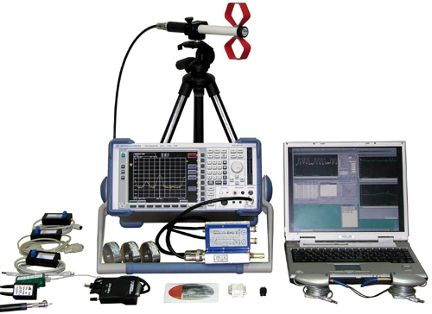

Основные понятия, используемые в ПДн
Утечка (защищаемой) информации по техническим каналам – неконтролируемое распространение информации от носителя защищаемой информации через физическую среду до технического средства, осуществляющего перехват информации.
Блокирование персональных данных - временное прекращение сбора, систематизации, накопления, использования, распространения персональных данных, в том числе их передачи.
Notes:
14

Slide 15
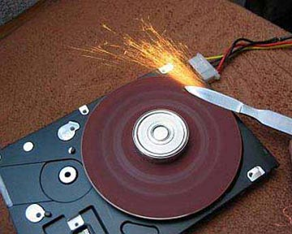

Основные понятия, используемые в ПДн
Угрозы безопасности персональных данных – совокупность условий и факторов, создающих опасность несанкционированного, в том числе случайного доступа к персональным данным, результатом которого может стать уничтожение, изменение, блокирование, копирование, распространение персональных данных, а также иных несанкционированных действий при их обработке в информационной системе персональных данных.
Уничтожение персональных данных - действия, в результате которых невозможно восстановить содержание персональных данных в информационной системе персональных данных или в результате которых уничтожаются материальные носители персональных данных.
Notes:
15

Slide 16


Основные понятия, используемые в ПДн
Источник угрозы безопасности информации – субъект доступа, материальный объект или физическое явление, являющиеся причиной возникновения угрозы безопасности информации.
Перехват информации – неправомерное получение информации с использованием технического средства, осуществляющего обнаружение, прием и обработку информативных сигналов.
Уязвимость – слабость в средствах защиты, которую можно использовать для нарушения системы или содержащейся в ней информации.
Notes:
16

Slide 17
Основные понятия в области обеспечения безопасности ПДн
Персональные данные (ПДн) - любая информация, относящаяся к определенному или определяемому на основании такой информации физическому лицу (субъекту персональных данных), в том числе его фамилия, имя, отчество, год, месяц, дата и место рождения, адрес, семейное, социальное, имущественное положение, образование, профессия, доходы, другая информация.
Оператор - государственный орган, муниципальный орган, юридическое или физическое лицо, организующие и (или) осуществляющие обработку персональных данных, а также определяющие цели и содержание обработки персональных данных.
Информационная система персональных данных (ИСПДн) - представляет собой совокупность ПДн, содержащихся в базе данных, а также информационных технологий и технических средств, позволяющих осуществлять обработку таких ПДн с использованием средств автоматизации или без использования таких средств.
Практически любые данные о людях. Нет и не будет формального определения.
Все организации, т.к. есть отделы кадров и бухгалтерия. До 8,7 млн. операторов.
Все системы, где есть сведения о людях: кадры, банки, медики, связь, и т.п. …

Slide 18
Действия организации для выполнения требований законодательства РФ по обработке персональных данных
В общем случае до начала обработки персональных данных необходимо:
уведомить уполномоченный орган по защите прав субъектов персональных данных о своем намерении осуществлять обработку персональных данных с использованием средств автоматизации;
оформить правовое основание обработки персональных данных;
разработать документы, регламентирующие обработку персональных данных в организации (положение по обработке персональных данных, регламенты, положения по защите персональных данных);
создать систему защиты информационной системы персональных данных;
выполнить требования по инженерной защите помещений, требований по пожарной безопасности, охране, электропитанию и заземлению, санитарные и экологические требования;
провести аттестацию по требованиям безопасности информации;
организовать повышение квалификации сотрудников в области защиты персональных данных.

Slide 19

Разрешение на обработку персональных данных в организации
Официальным разрешением обработки персональных данных в организации с использованием средств автоматизации является наличие в организации двух документов:
аттестата по требованиям безопасности информации;
выписки из приказа о внесении организации в Реестр Операторов или выписка из этого Реестра.

Slide 20
Исключения в отношении обязательного уведомления уполномоченного органа по защите прав субъектов персональных данных
Оператор вправе осуществлять без уведомления уполномоченного органа по защите прав субъектов персональных данных обработку персональных данных:
относящихся к субъектам персональных данных, которых связывают с оператором трудовые отношения;
полученных оператором в связи с заключением договора, стороной которого является субъект персональных данных, если персональные данные не распространяются, а также не предоставляются третьим лицам без согласия субъекта персональных данных и используются оператором исключительно для исполнения указанного договора и заключения договоров с субъектом персональных данных;
относящихся к членам (участникам) общественного объединения или религиозной организации и обрабатываемых соответствующими общественным объединением или религиозной организацией, действующими в соответствии с законодательством Российской Федерации, для достижения законных целей, предусмотренных их учредительными документами, при условии, что персональные данные не будут распространяться без согласия в письменной форме субъектов персональных данных;
являющихся общедоступными персональными данными;
включающих в себя только фамилии, имена и отчества субъектов персональных данных;
необходимых в целях однократного пропуска субъекта персональных данных на территорию, на которой находится оператор, или в иных аналогичных целях;
включенных в информационные системы персональных данных, имеющие в соответствии с федеральными законами статус федеральных автоматизированных информационных систем, а также в государственные информационные системы персональных данных, созданные в целях защиты безопасности государства и общественного порядка;
обрабатываемых без использования средств автоматизации в соответствии с федеральными законами или иными нормативными правовыми актами Российской Федерации, устанавливающими требования к обеспечению безопасности персональных данных при их обработке и к соблюдению прав субъектов персональных данных.

Slide 21
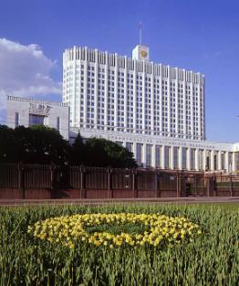
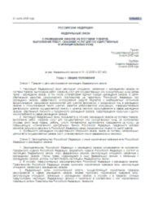
Положение об обеспечении безопасности ПДн
Из постановления Правительства РФ от 17 ноября 2007 г. N 781 «Об утверждении Положения об обеспечении безопасности персональных данных
при их обработке в информационных системах персональных данных»:
Утвердить прилагаемое Положение об обеспечении безопасности персональных данных при их обработке в информационных системах персональных данных.
Федеральной службе безопасности РФ и Федеральной службе по техническому и экспортному контролю утвердить в пределах своей компетенции в 3-месячный срок нормативные правовые акты и методические документы, необходимые для выполнения требований, предусмотренных Положением, утвержденным настоящим постановлением.

Slide 22



Порядок проведения классификации ИСПДн
ПРИКАЗ
Федеральной службы по техническому и экспортному контролю
Федеральной службы безопасности РФ
Министерства информационных технологий и связи РФ
от 13 февраля 2008 года N 55/86/20
«Об утверждении Порядка проведения классификации информационных систем персональных данных»
22
22
Notes:
22

Slide 23
Типовые и специальные ИСПДн
Типовые ИСПДн должны обеспечить только конфиденциальность ПДн.
Специальные ИСПДн должны дополнительно должны обеспечить хотя бы одну из характеристик безопасности: защищенность от уничтожения, изменения, блокирования, а также иных несанкционированных действий.
Классы типовых ИСПДн в зависимости от последствий нарушения их конфиденциальности:
К1: значительные негативные последствия;
К2: негативные последствия;
К3: незначительные негативные последствия;
К4: не приводит к негативным последствиям.
23
23
Notes:
23

Slide 24
Порядок проведения классификации ИСПДн
ПРИКАЗ («ТРЕХ»): ФСТЭК России, ФСБ России и Министерства информационных технологий и связи РФ от 13 февраля 2008 года №55/86/20 «Об утверждении Порядка проведения классификации информационных систем персональных данных».
Характеристики безопасности информации:
доступность,
целостность,
конфиденциальность,
неотказуемость,
защита авторских прав.
Типовые ИСПДн должны обеспечить только конфиденциальность.
Специальные ИСПДн должны дополнительно обеспечить хотя бы одну из характеристик безопасности: защищенность от уничтожения, изменения, блокирования, а также иных несанкционированных действий.
Все реальные ИСПДн являются специальными. Важную роль играет разработка Частной модели угроз.

Slide 25
Классификация ИСПДн
ИСПДн классифицируются на основании значений следующих параметров:
категория данных, обрабатываемых в ИСПДн данных – Хпд;
объем обрабатываемых ПДн (количество субъектов ПДн, персональные данные которых обрабатываются в информационной системе) – Хнпд;
заданные оператором характеристики безопасности ПДн, обрабатываемых в информационной системе;
структура информационной системы;
наличие подключений информационной системы к сетям связи общего пользования и (или) сетям международного информационного обмена;
режим обработки ПДн;
режим разграничения прав доступа пользователей информационной системы;
местонахождение технических средств информационной системы.

Slide 26
Класс типовой ИСПДн определяется в соответствии с таблицей
1) одновременно обрабатываются ПДн более чем 100 000 субъектов ПДн или в пределах субъекта РФ или Российской Федерации в целом
2) одновременно обрабатываются ПДн от 1000 до 100 000 субъектов ПДн или субъектов ПДн, работающих в отрасли экономики РФ, в органе гос. Власти или проживающих в пределах муниципального образования
Хпд Хнпд | 3 | 2 | 1
Категория 4: обезличенные и (или) общедоступные ПДн | К4 | К4 | К4
Категория 3: ПДн, позволяющие идентифицировать субъекта ПДн (ФИО, место и дата рождения) | К3 | К3 | К2
Категория 2: ПДн, позволяющие идентифицировать субъекта ПДн и получить о нем дополнительную информацию, за исключением ПДн, относящихся к категории 1 | К3 | К2 | К1
Категория 1: ПДн, касающиеся расовой, национальной принадлежности, политических взглядов, религиозных и философских убеждений, состояния здоровья, интимной жизни | К1 | К1 | К1
3) одновременно обрабатываются данные менее чем 1000 субъектов ПДн или в пределах конкретной организации

Slide 27
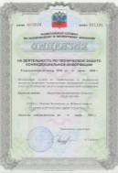
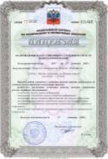
Документы ФСТЭК России по защите персональных данных
Базовая модель угроз безопасности ПДн при их обработке в ИСПДн.
Методика определения актуальных угроз безопасности ПДн при их обработке в ИСПДн.
Рекомендации по обеспечению безопасности ПДн при их обработке в ИСПДн.
Основные мероприятия по организации и техническому обеспечению безопасности ПДн, обрабатываемых в ИСПДн.

Slide 28
Документы ФСБ России по защите персональных данных
МЕТОДИЧЕСКИЕ РЕКОМЕНДАЦИИ по обеспечению с помощью криптосредств безопасности персональных данных при их обработке в информационных системах персональных данных с использованием средств автоматизации.
ТИПОВЫЕ ТРЕБОВАНИЯ по организации и обеспечению функционирования шифровальных (криптографических) средств, предназначенных для защиты информации, не содержащей сведений, составляющих государственную тайну в случае их использования для обеспечения безопасности персональных данных при их обработке в информационных системах персональных данных.

Slide 29
Классификация мероприятий по защите ПДн
Все мероприятия по защите ПДн можно разделить на:
организационные (по организации обеспечения безопасности);
технические (по техническому обеспечению безопасности).
2.1) по защите от НСД к ПДн при их обработке в ИСПДн;
2.2) по защите информации от распространения по техническим каналам (ПЭМИН, акустика, оптика и т.д.).
Классический подход к технической защите информации:
выявление возможных угроз (Модель угроз);
создание системы защиты от выявленных возможных угроз;
контроль защищенности ПДн.
29
29
Notes:
29

Slide 30
Подсистемы обеспечения безопасности ПДн
Управления доступом;
Регистрации и учета;
Обеспечения целостности;
Криптографической защиты;
Антивирусной защиты;
Обнаружения вторжений (по требованиям ФСБ).
30
30
Notes:
30

Slide 31
Вопросы
Спасибо за внимание!
Ваши вопросы?
дтн Варламов Олег Олегович
OVar@narod.ru
Тлф. +7(926) 276-76-45

